Slide 1
BOM- и DOM-объектные модели браузера
Подготовили: учащиеся группы 42491, Сенакосова Н.В., Кудленкова Д.В.
Преподаватель: Виничук О.Н.
Минск 2017

Slide 2
Для обращения из программы на JavaScript и других языках к отдельным элементам как Web-страницы, так и окна браузера используются два набора встроенных объектов со свойствами, методами и событиями.
За окно браузера отвечает так называемая
BOM-модель (Browser Object Model),
а за Web-страницу –
DOM-модель (Document Object Model).

Slide 3
BOM-модель (Browser Object Model)

Slide 4
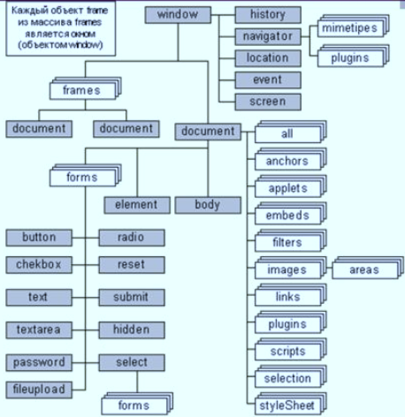
Иерархическая структура объектной модели ВОМ

Slide 5
Объект window – корневой объект JavaScript. Все объекты JavaScript, а также переменные и функции определяемые пользователем хранятся в объекте window.
Для каждого открытого окна браузер создает объект Window.
Писать "window." при обращении к объектам и переменным необязательно так как JavaScript подставляет его автоматически.

Slide 6
Свойства объекта window
closed | Возвращает логическое значение (true или false) в зависимости от того, закрыто указанное окно или отрыто.
location | Возвращает объект Location данного окна.
document | Возвращает объект Document данного окна.
history | Возвращает объект History данного окна.
length | Возвращает количество фреймов (включая iframe), которые находятся в данном окне.
navigator | Возвращает объект Navigator данного окна.

Slide 7
Свойства объекта window (продолжение)
name | Устанавливает или возвращает имя данного окна.
opener | Возвращает ссылку на окно, которое открыло данное.
parent | Возвращает родительское окно данного окна.
screen | Возвращает объект Screen данного окна.
self | Возвращает текущее окно.
top | Возвращает верхнее браузерное окно для данного окна.

Slide 8
Методы объекта window
alert() | Вызывает окно оповещения, которое содержит текст сообщения и клавишу ОК.
blur() | Делает окно неактивным.
clearInterval() | Прекращает повторное выполнение кода заданного setInterval().
clearTimeout() | Отменяет запланированное методом setTimeout() выполнение кода.
close() | Закрывает окно.
confirm() | Вызывает окно подтверждения содержащее текст сообщения и клавиши ОК и Отмена.
focus() | Делает окно активным.
moveBy() | Смещает окно относительно его текущей позиции.
moveTo() | Перемещает окно на указанную позицию.

Slide 9
Методы объекта window
close() | Закрывает окно.
open() | Открывает новое окно браузера.
print() | Распечатывает содержимое текущего окна.
prompt() | Вызывает окно запроса, побуждающее посетителя ввести в него определенные данные.
scrollBy() | Прокручивает содержимое окна на указанное количество пикселей.
scrollTo() | Прокручивает содержимое окна до указанных координат.
setInterval() | Вызывает функцию или выполняет код через определенные промежутки времени (указанные в миллисекундах).
setTimeout() | Вызывает функцию или выполняет код после указанного количества миллисекунд один раз.

Slide 10
Методы объекта window
Метод open() открывает новое окно, а метод close() соответственно закрывает окно.
<script type=text/javascript>
//Откроем новое окно
nw=open();
/* Создадим функцию cl() закрывающую окно nw которая будет вызываться после нажатия на кнопку */
function cl() { nw.close(); }
</script>
<input type='button' value='Закрыть окно' onclick='cl()' />

Slide 11
Методы объекта window
Метод print() позволяет распечатать содержимое окна на принтере.
<script type=text/javascript>
/* Создадим функцию pr() печатающую содержимое данного окна после нажатия на кнопку */
function pr(){ print(); }
</script>
<form>
<input type='button' value='Напечатать содержимое данной страницы' onclick='pr()' /> </form>

Slide 12

Объект document. Обладает коллекциями и свойствами, представляющими все содержимое HTML-документа. Кроме того, предоставляет методы и события для работы с документами.
document.getElementById("outbox").innerHTML = "<h2>Hello!</h2>";
var x = document.getElementsByTagName("p");
var y = x.getElementsByClass("asH2");

Slide 13
Объект event. Глобальный объект, позволяю-щий программе обращаться к параметрам события.
Чтобы хорошо обработать событие, недостаточно знать о том, что это – «клик» или «нажатие клавиши». Могут понадобиться детали: координаты курсора, введённый символ и другие, в зависимости от события.
Детали произошедшего браузер записывает в «объект события», который передаётся первым аргументом в обработчик.

Slide 14
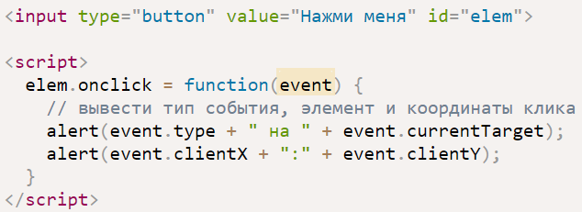
event.type – тип события, в данном случае click
event.currentTarget – элемент, на котором сработал обработчик
event.clientX / event.clientY – координаты курсора в момент клика (относительно окна)

Slide 15
Для перемещения по журналу просмотра используются методы back, forward, go:
Объект history. Содержит информацию об URL-адресах страницы, посещенных клиентом, хранящуюся в журнале браузера. Позволяет сценарию перемещаться по журналу.
Для перемещения по журналу просмотра используются следующие методы:
back;
forward;
go.

Slide 16
// вернет на предыдущую просмотренную страницу
// работает во всех обозревателях window.history.back();
// или
var n = -1;
window.history.go(n);
// но!
var URL = "example.com"; window.history.go(URL);
// работает только в Internet Explorer

Slide 17
Объект location. Содержит информацию о текущем URL. Предоставляет методы, позволяющие перезагрузить страницу.
//перейти в документ по адресу
window.location = "http://javascript.ru"
//сделать запрос с новыми параметрами
function sendData(dat)
{windows.loction.search = dat;}
При вызове sendData('My Data') на сервер отправится строка с параметрами "?My%20Data".

Slide 18
Свойства объекта location
Свойство | Описание | Пример
hash | часть URL, которая идет после символа решетки '#', включая символ '#' | #test
host | хост и порт | www.google.com:80
href | весь URL | http://www.google.com:80/search?q=javascript#test
hostname | хост (без порта) | www.google.com
protocol | протокол | http:
search | часть адреса после символа ?, включая символ ? | ?q=javascript

Slide 19
Методы объекта location
assign(url) - загружает документ по данному url
reload([forceget]) - перезагружает док. по текущ. URL.
replace(url) - заменяет текущий док. на док. по указан-
ному url. Разница, по сравнению с assign() заключается в том, что после использования replace() страница не записывается в истории посещений.
toString() - возвращает строковое представление URL для объекта Location.
При изменении любых свойств window.location, кроме hash, документ будет перезагружен, как если бы для модифицированного url был вызван метод window.location.assign().

Slide 20
Объект navigator. Этот объект содержит информацию о браузере (его производителе, версии и возможностях).
Так же с помощью navigator можно проверить может ли пользователь принимать cookie и включена ли у него поддержка Java.
//Проверим включена ли в браузере поддержка Java document.write(navigator.javaEnabled());

Slide 21
Свойства объекта navigator
С помощью свойства userAgent можно узнать всю информацию о браузере пользователя.
document.write('Информация о браузере: '+navigator.userAgent);
Информация о браузере: Mozilla/5.0 (Windows NT 6.3; Win64; x64) Chrome/62.0.3202.94
Свойство cookieEnabled позволяет узнать включена ли возможность использования cookie в браузере пользователя.
navigator.cookieEnabled;

Slide 22
Объект screen. Предоставляет сценарию информацию о разрешающей способности и графических возможностях монитора клиента.
С помощью свойств данного объекта Вы можете узнать какое разрешение, а также какая глубина цвета установлена на экране пользователя.
document.write('Разрешение экрана: <b>'+screen.width+'X'+screen.height+'</b>');
document.write('Глубина цвета: '+screen.colorDepth);

Slide 23
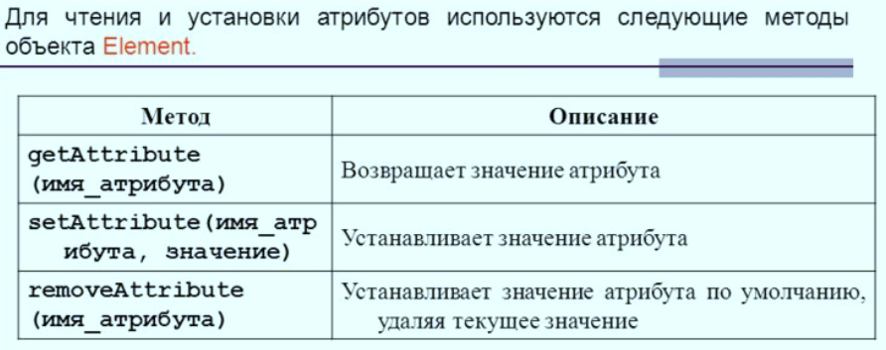
Объект Element.

Slide 24
Объект Style. Предоставляет доступ к отдельным стилевым свойствам элемента, которые заранее заданы таблицей стилей или строковым стилевым тегом на странице.
paragraph1.style.fontSize = 7;
image1.style.height = "100mm";
image1.style.width = "120mm";
image1.style.top = "200px"; image1.style.left = "50px";
paragraph1.style.setAttribute("borderBottomWidth", 5, false); paragraph1.style.removeAttribute("borderTopWidth", false);

Slide 25
Коллекции браузера
Коллекция – динамический массив, хранящий ту или информацию или ссылки на объекты.
Например, все теги документа хранятся в коллекции тегов, все изображения – в коллекции images и т.д.

Slide 26
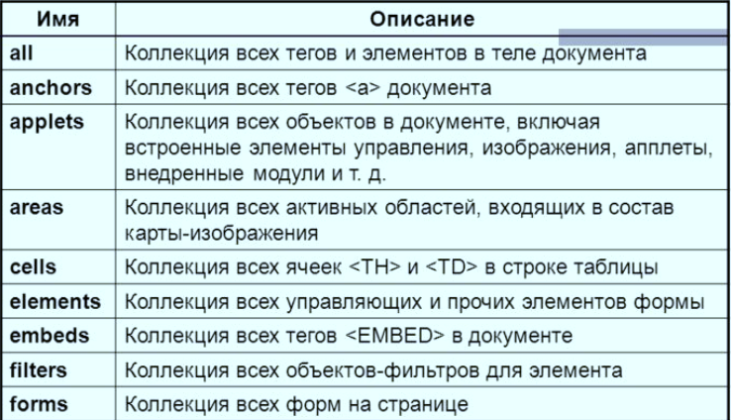
Коллекции браузера

Slide 27
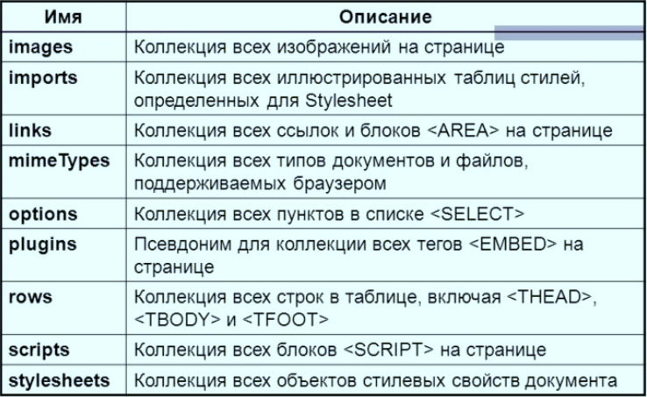
Коллекции браузера

Slide 28
DOM-модель
(Document Object Model).

Slide 29
DOM – объектная модель документа
Объектная модель документа (Document Object Model – DOM) является стандартом и регламентирует способ представления содержимого документа (в частности Web-страницы) в виде набора объектов.
Под содержимым понимается все, что может находиться на странице: рисунки, ссылки, абзацы, текст и т.д.

Slide 30
DOM – объектная модель документа
Согласно DOM-модели, документ является иерархией. Каждый HTML-тег образует отдельный элемент-узел, каждый фрагмент текста - текстовый элемент, и т.п.
Проще говоря, DOM - это представление документа в виде дерева тегов. Это дерево образуется за счет вложенной структуры тегов плюс текстовые фрагменты страницы, каждый из которых образует отдельный узел.

Slide 31
DOM – объектная модель документа
В отличие от объектной модели браузера (BOM), которая уникальна для каждого браузера, объектная модель документа является стандартна и должна поддерживаться всеми браузерами.

Slide 32
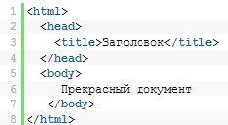
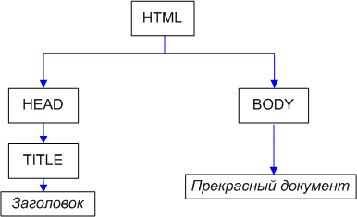
Простейший DOM
Самый внешний тег - <html>, поэтому дерево начинает расти от него.
Внутри <html> находятся два узла: <head> и <body> - они становятся дочерними узлами для <html>.
Теги образуют узлы-элементы (element node). Текст представлен тексто-выми узлами(text node). И то и другое - равноправные узлы дерева DOM.

Slide 33
Обращение к элементам DOM
Стандарт DOM предусматривает несколько средств поиска элемента.
Это методы: getElementById,
getElementsByTagName и getElementsByName.
Самый удобный способ найти элемент в DOM - это получить его по id. Для этого используется вызов document.getElementById(id)
Например, следующий код изменит цвет текста на голубой в div'е c id="dataKeeper":
document.getElementById('dataKeeper').style.color = 'blue'

Slide 34
Обращение к элементам DOM
Следующий способ - это получить все элементы с определенным тегом, и среди них искать нужный.
Для этого служит document.getElementsByTagName(tag).
Она возвращает массив из элементов, имеющих такой тег. Например, можно получить второй элемент(нумерация в массиве идет с нуля) с тэгом li:
document.getElementsByTagName('DIV')[0].getElementsBy-TagName('LI')

Slide 35
Node это интерфейс, от которого наследуют несколько типов DOM, он так же позволяет различным типам быть обработанными(или протестированными).
Следующие интерфейсы полностью наследуют от Node его методы и свойства: Document, Element, CharacterData, ProcessingInstruction, DocumentFragment, DocumentType, Notation, Entity, EntityReference
Эти интерфейсы могут возвращать null в особых случаях, когда методы и свойства не уместны. Они могут сбросить исключение - например, когда добавляются дети к типу узла, у которого не может их существовать.

Slide 36
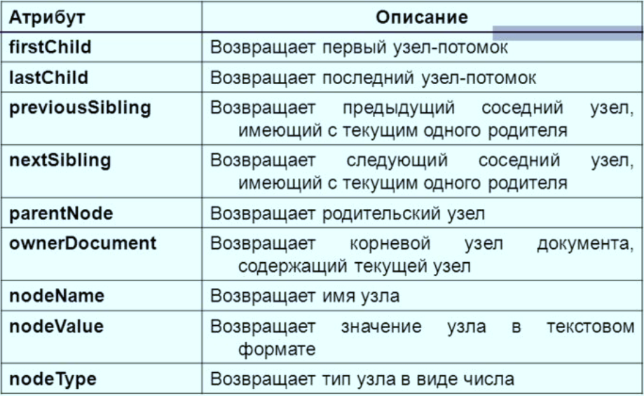
Атрибуты объекта Node

